Slide 1






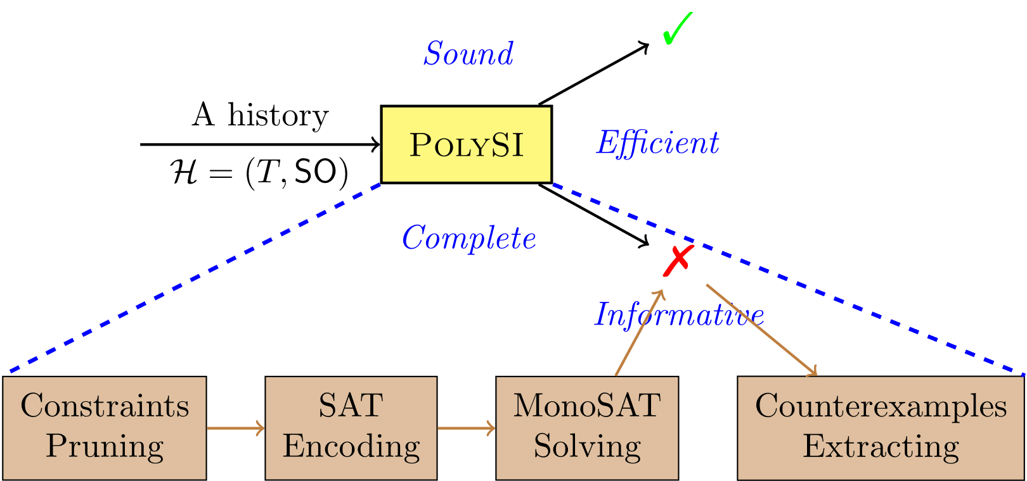
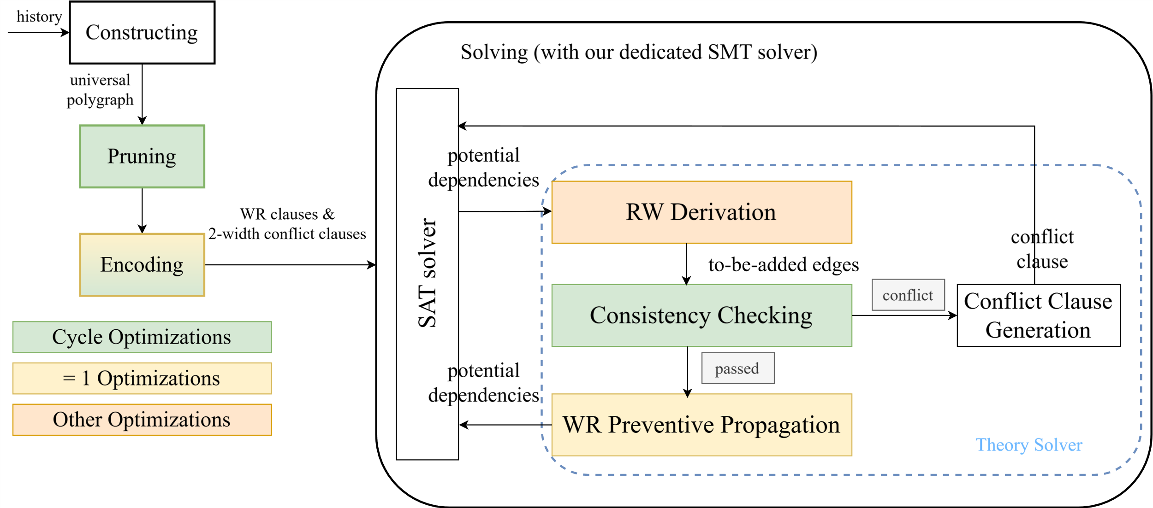
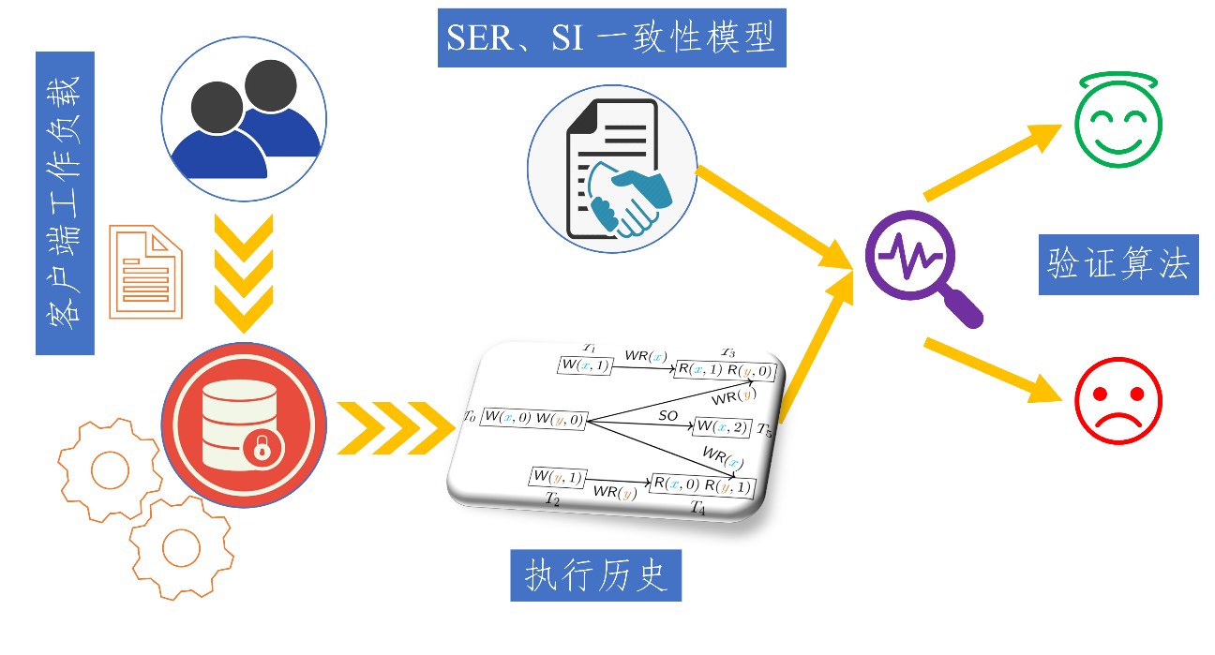
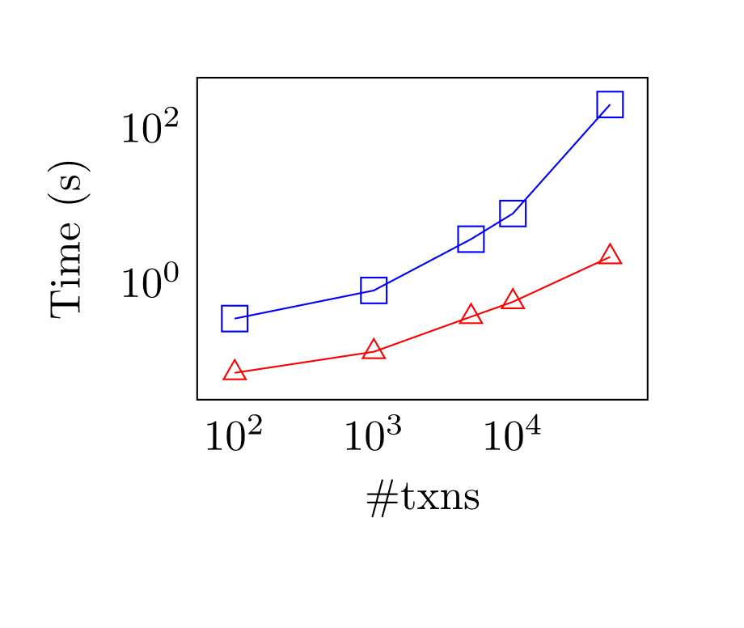
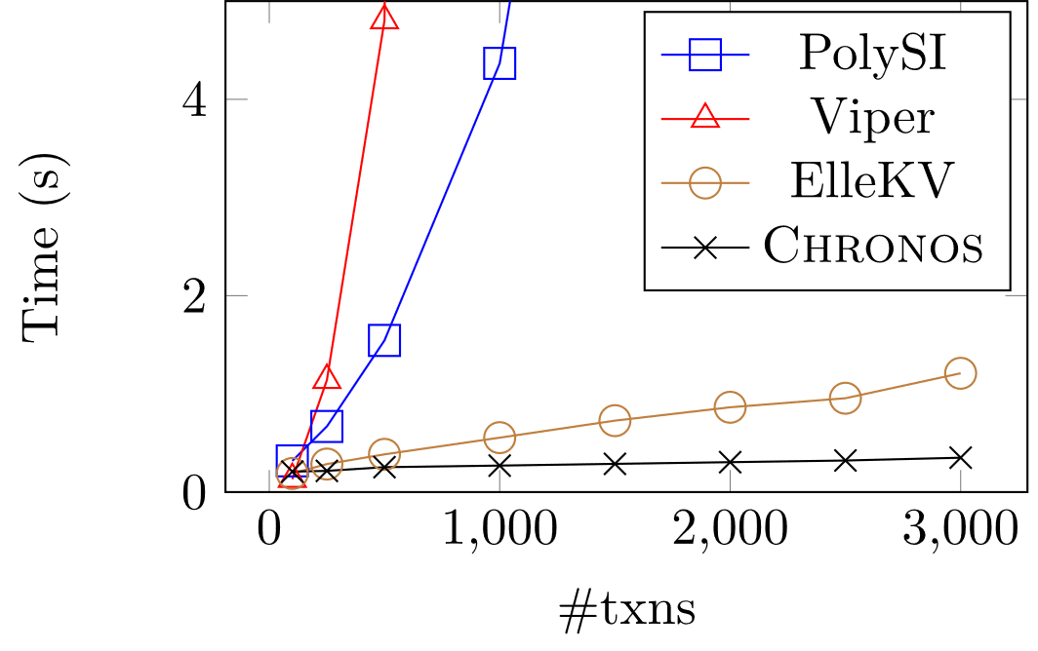
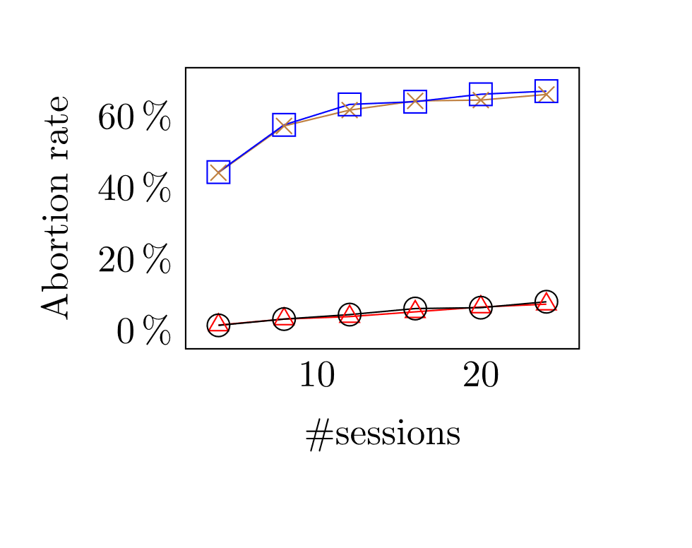
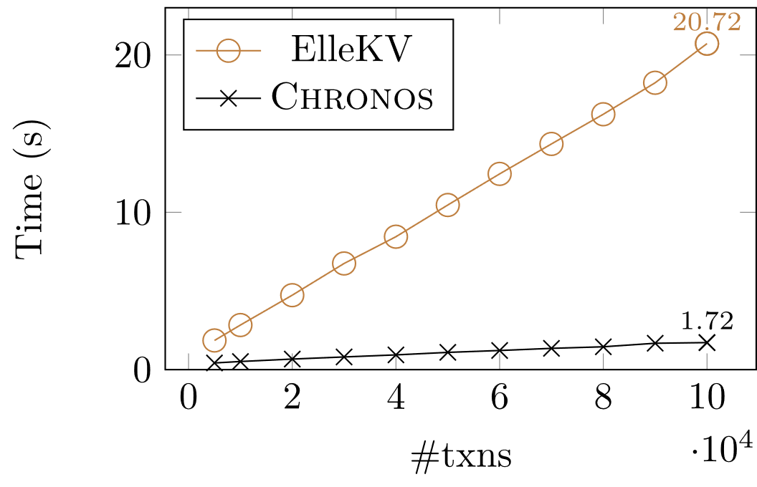
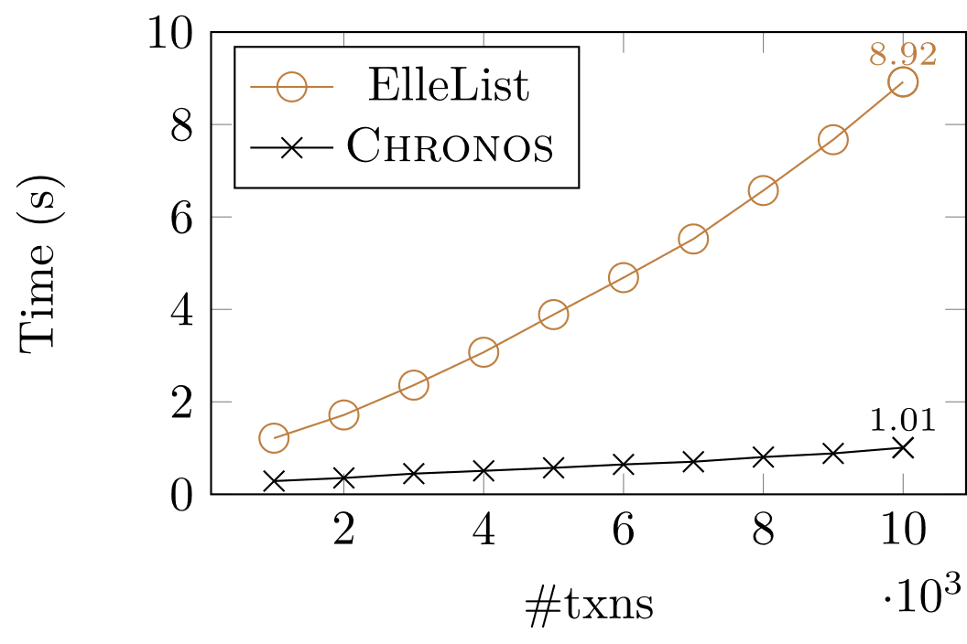

一般执行历史验证
基于 SMT 求解器
的高效验证算法
基于 CDCL 搜索框架
的高效验证算法
问题描述：针对快照隔离（SI）
一致性设计高效的验证算法
问题描述：利用 CDCL 搜索技术提高验证效率
解决方案：将验证问题转化为约束求解问题，由 SMT 求解
解决方案：设计事务一致性理论求解器，多模块协同优化
数据库系统执行历史验证问题示意图
特定执行历史验证
针对小事务执行历史
的高效验证算法
针对带时间戳执行历史
的高效验证算法
问题描述：一般执行历史生成效率低、验证复杂度高
问题描述：黑盒测试方法缺少事务顺序信息，验证复杂度高
事务中止率低、验证效率高
解决方案：提出基于小事务的测试方法，针对小事务执行历史设计多项式时间验证算法
解决方案：提出基于时间戳的测试方法，针对带时间戳执行历史设计多项式时间验证算法

